Slide 1

Covariance dan Correlation
By Aditya Putra Widanto

Slide 2
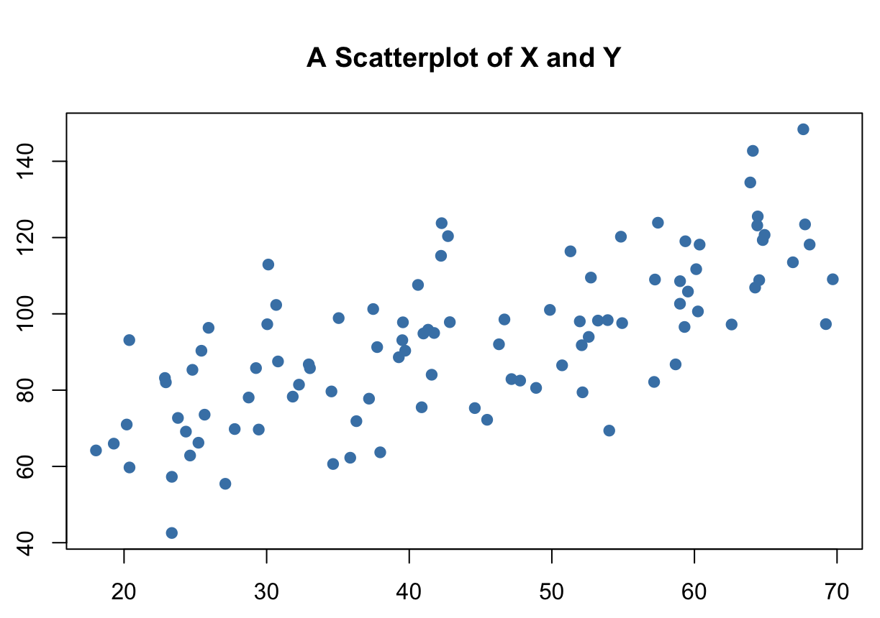
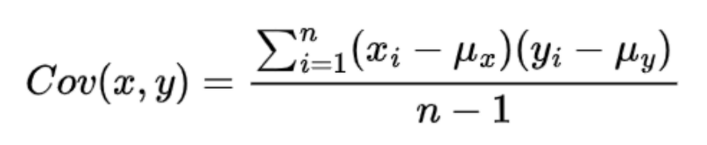
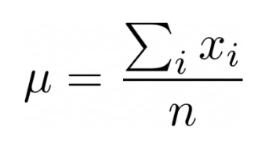
Covariance
Covariance adalah persebaran data 2 variable random secara bersamaan.
Rumus Mean:
Rumus Covariance:

Slide 3

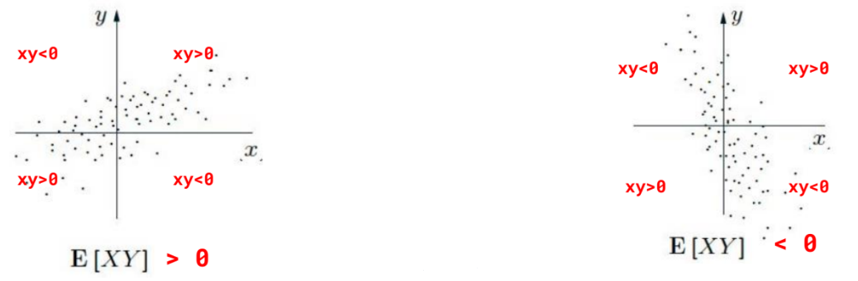
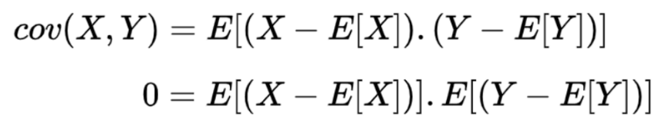
Covariance
Covariance memberikan informasi tentang dependencies antara 2 variable random.
Misal X dan Y variable random diskrit atau continue yang memiliki Zero Mean. Jika X dan Y independent.
Ketika 2 variable random tsb independent, keduanya tidak memiliki nilai pergerakan yang sama, secara teori nilai covariance akan 0.

Slide 4
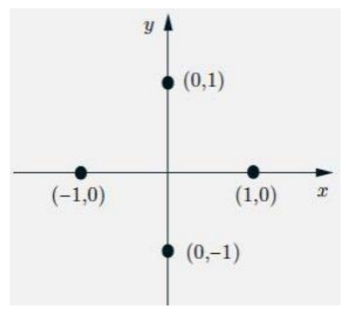
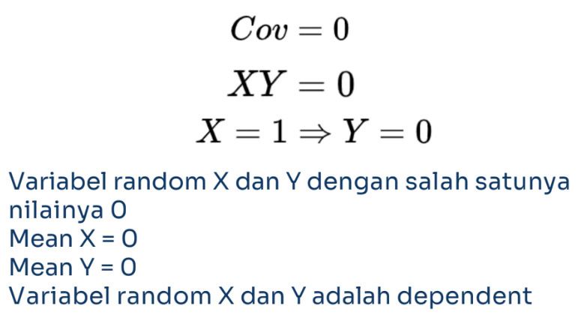
Covariance
Covariance memberikan informasi tentang dependencies antara 2 variable random.
Misal X dan Y variable random dependent namun Zero Mean, di mana pada tiap hasil tertentu ada nilai 0.

Slide 5
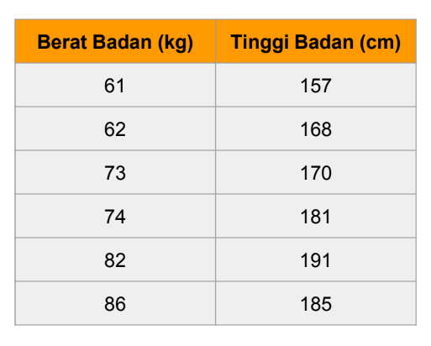
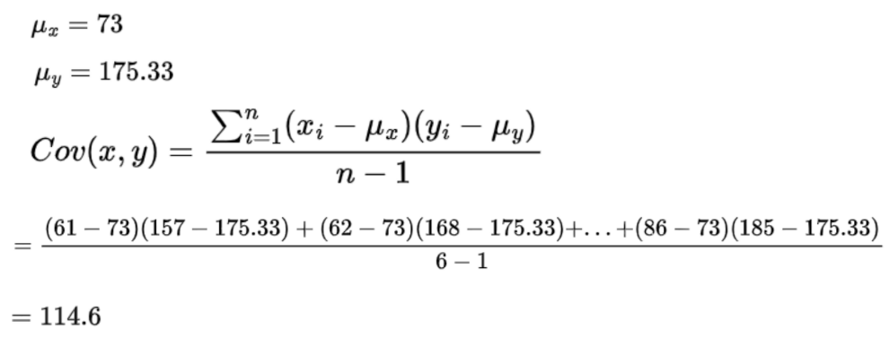
Contoh Soal Covariance
Terdapat 2 variable random yaitu
Berat Badan (kg) dan Tinggi Badan (cm).
Dari hasil yang diperoleh, dapat disimpulkan bahwa variable BB dan TB berhubungan secara positif. Jika TB naik maka BB akan ikutan naik atau sebaliknya.

Slide 6
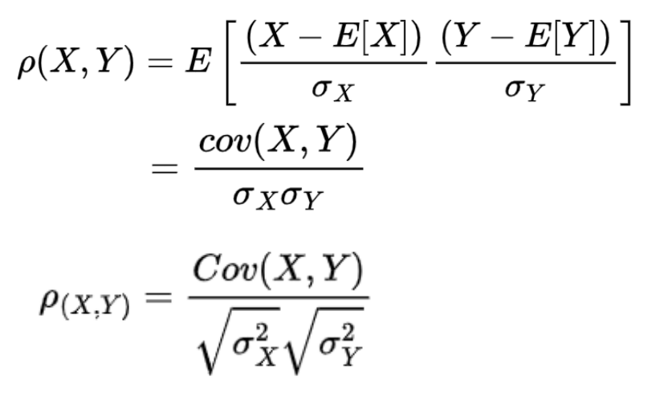

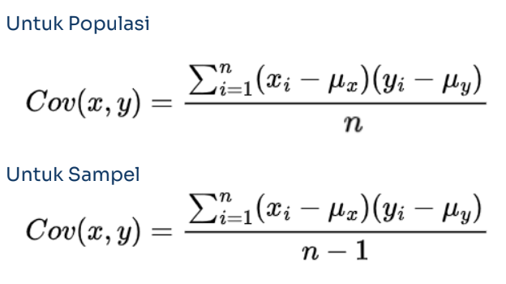
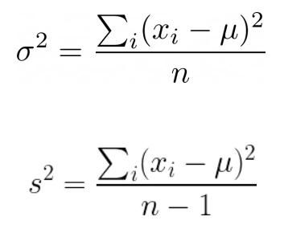
correlation
Correlation digunakan untuk mengetahui tingkat kekuatan hubungan antar variable random yang ingin diketahui.
Rumus Correlation:
Rumus Covariance dan Variance:

Slide 7
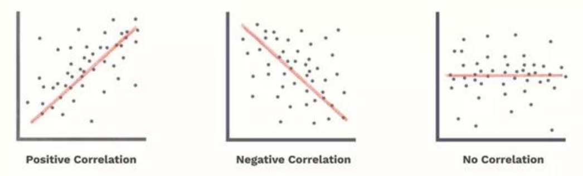
correlation
Jika correlation bernilai 1 berarti variable berkorelasi secara perfect positif
Jika correlation bernilai -1 berarti variable berkorelasi secara perfect negative
Jika correlation bernilai 0 berarti tidak berkorelasi

Slide 8
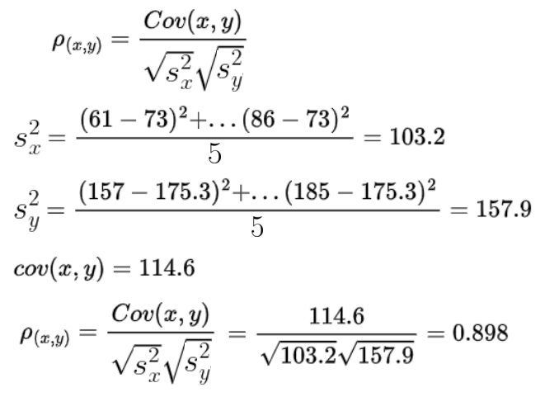
Contoh Soal correlation
Terdapat 2 variable random yaitu
Berat Badan (kg) dan Tinggi Badan (cm).
Dari hasil yang diperoleh, dapat disimpulkan bahwa variable BB dan TB berkorelasi secara positif.

